Slide 1
День матери 24 ноября
2013года

Slide 2
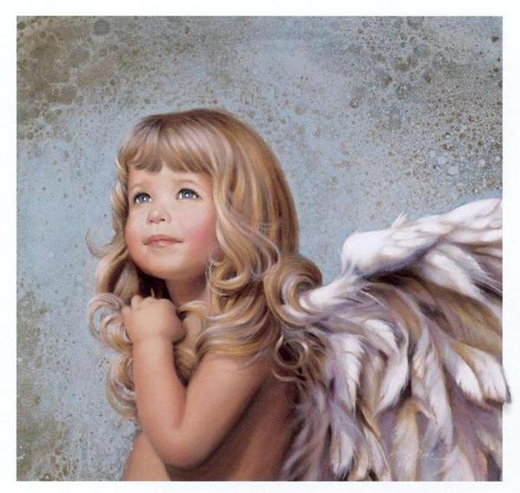
Ребенок спросил у Бога

Slide 3
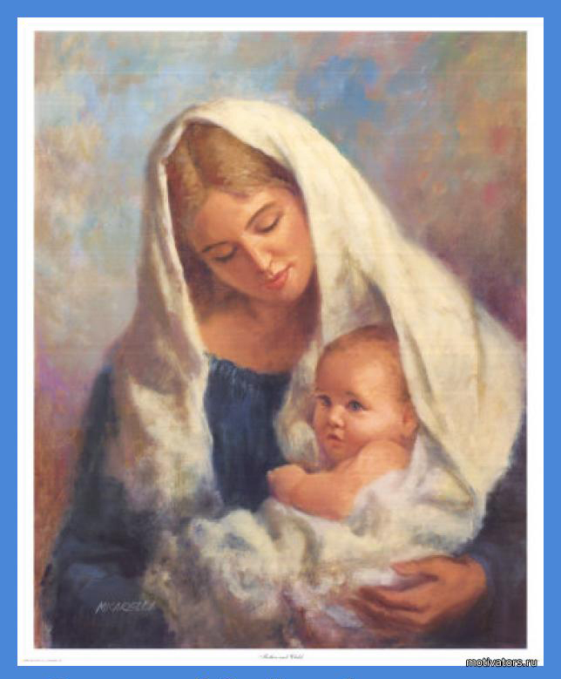
С Днем Матери!!!

Slide 4
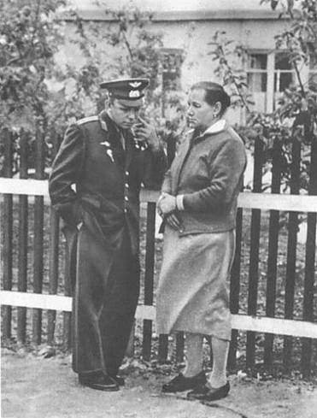
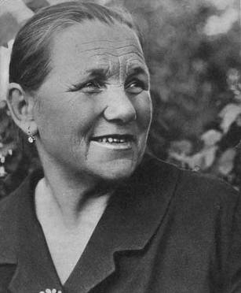
Мама первого космонавта
Юрия Алексеевича Гагарина-
Анна Тимофеевна

Slide 5
Когда мы просыпаемся то первое что видим –это лицо мамы

Slide 6
Мама

Slide 7
Поздравляем!!!

